Slide 1

Frankreich
Urlaub 2016

Slide 2
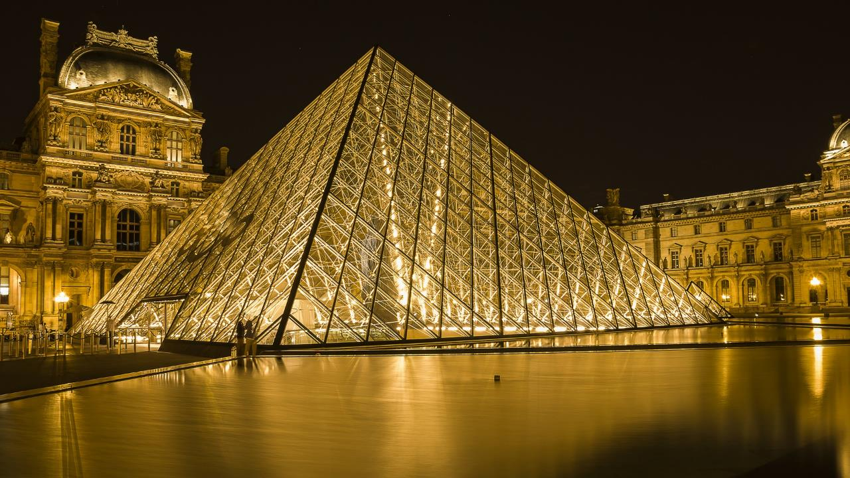
Louvre

Slide 3
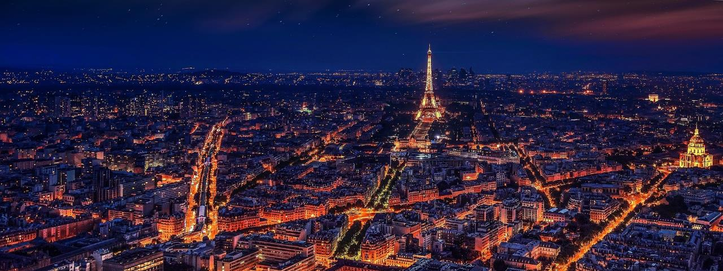
Paris bei Nacht

Slide 4
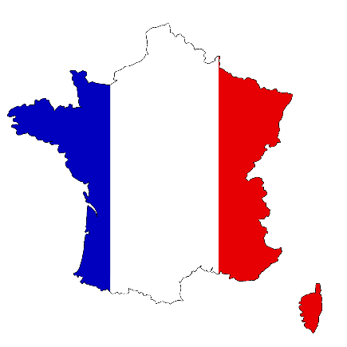

Paris

Slide 5
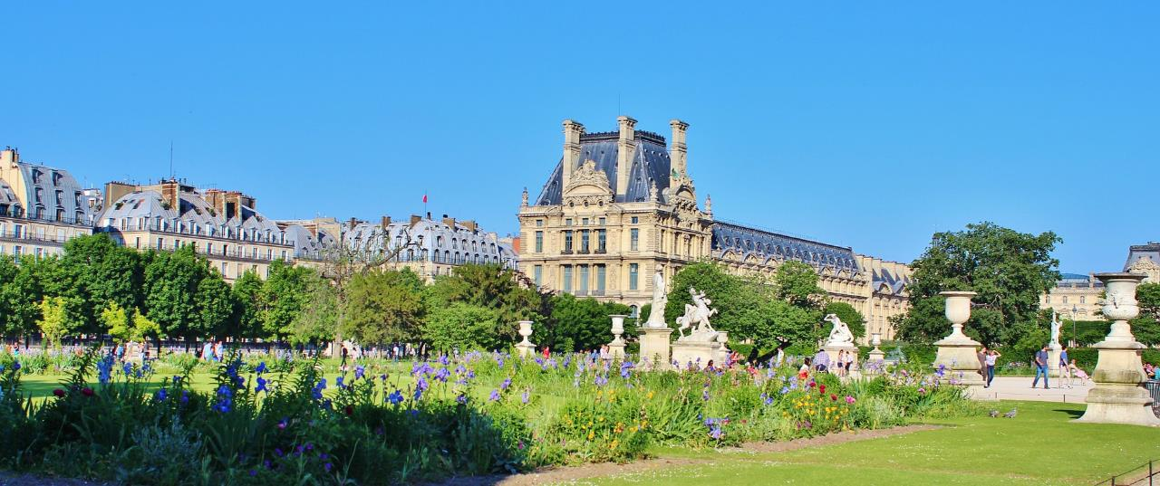
Garten des Louvre

Slide 6
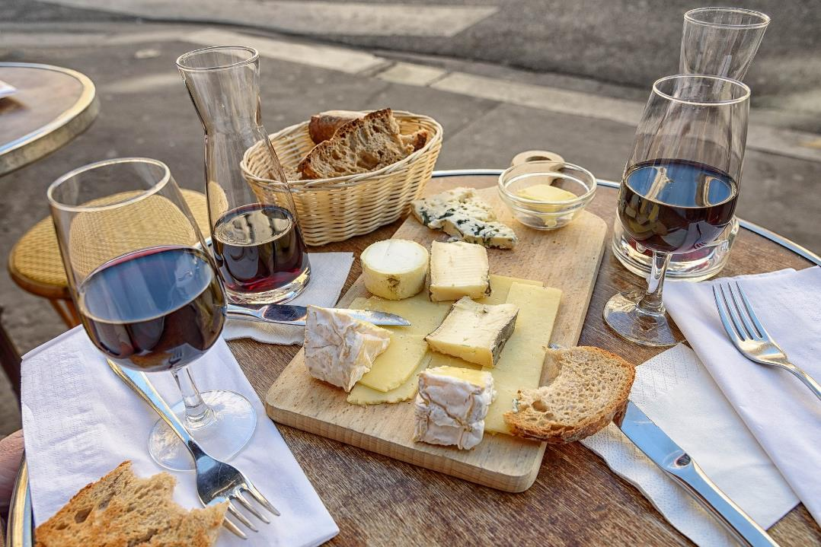
Essen in Paris

Slide 7
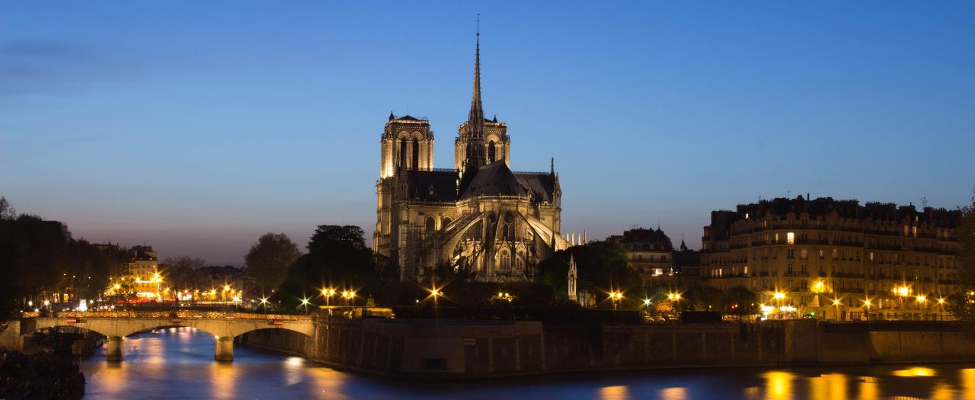
Notre Dame

Slide 8
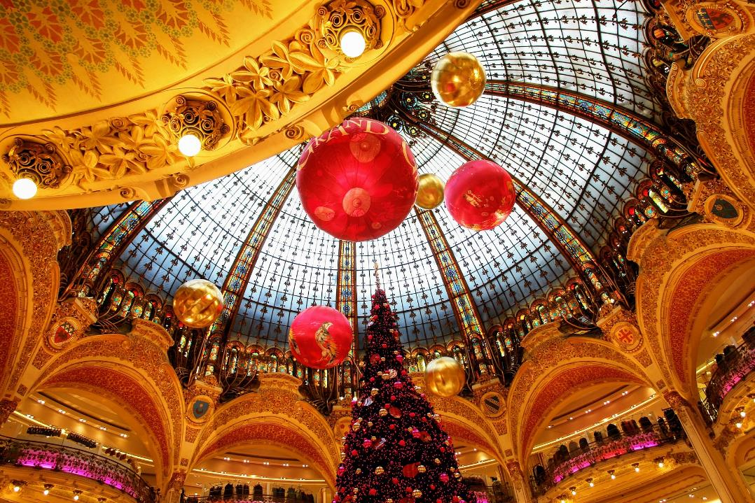
Kuppel im
Kaufhaus Lafayette

Slide 9
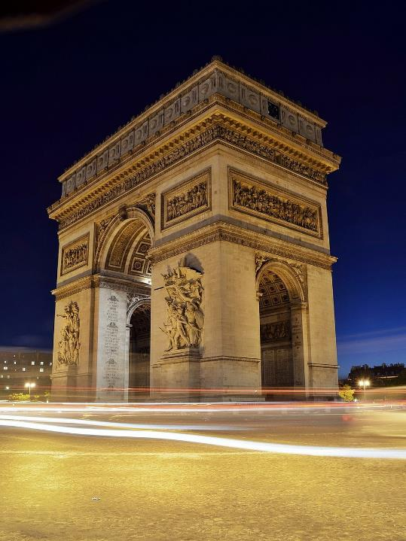
Triumphbogen

Slide 10
Plouzané
Normandie

Slide 11
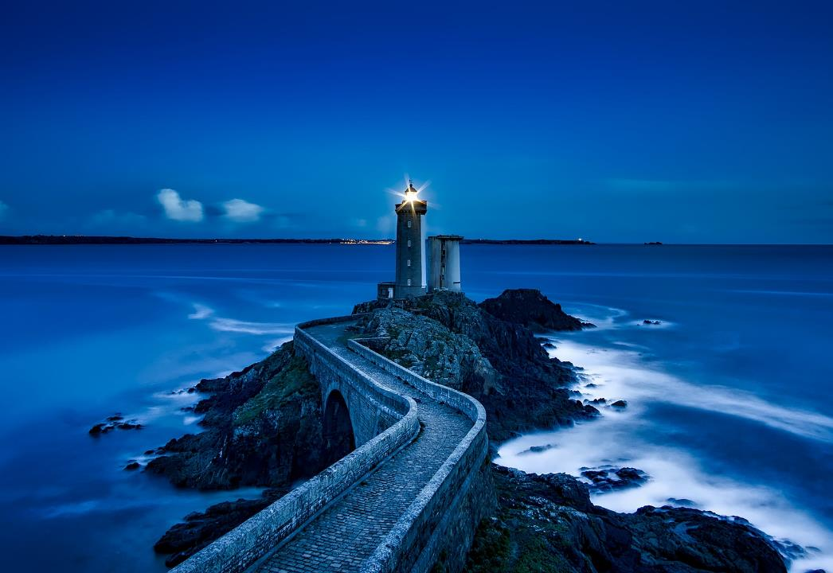
Leuchtturm von Plouzané

Slide 12
Mont-Saint-Michel
Bretagne

Slide 13
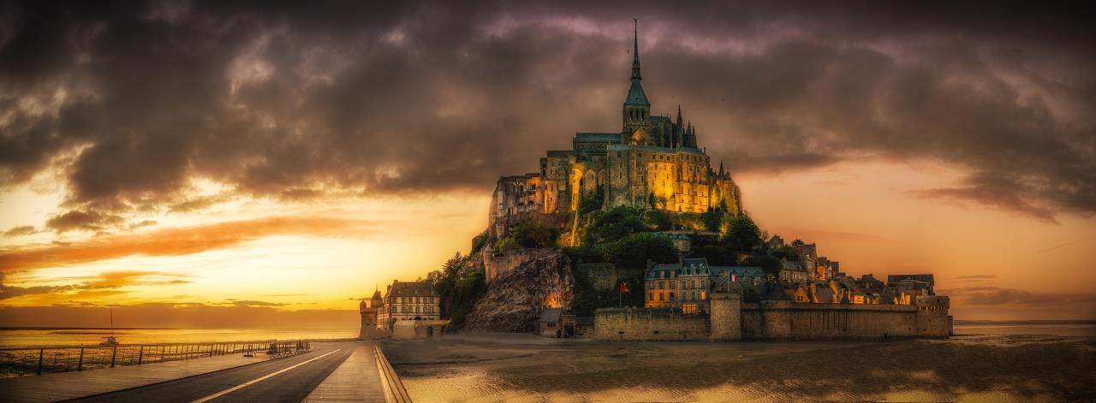
Mont-Saint-Michel

Slide 14
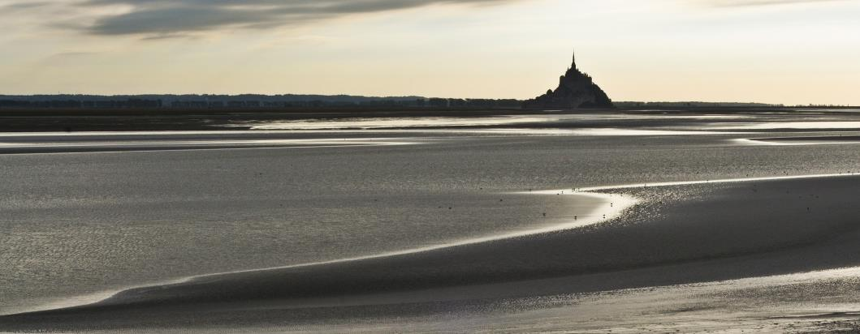
Mont-Saint-Michel aus der Ferne

Slide 15
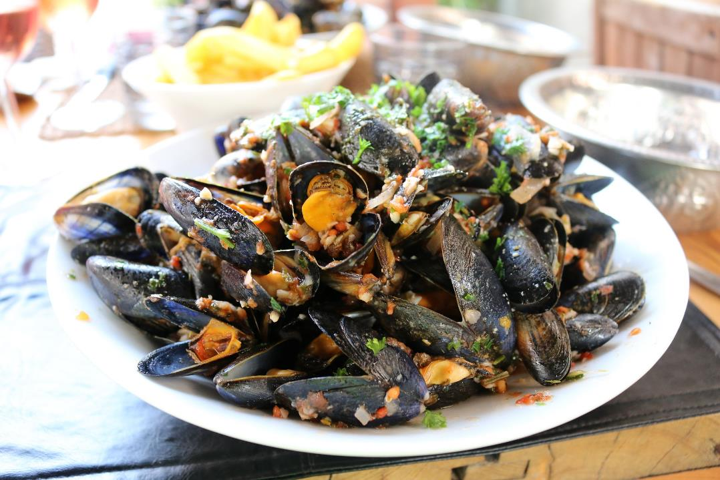
Essen in der Bretagne

Slide 16
Périgord

Slide 17
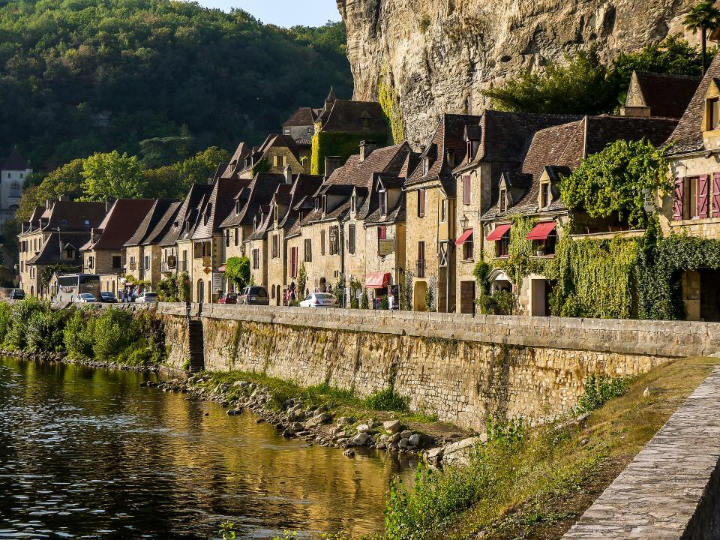
Périgord

Slide 18
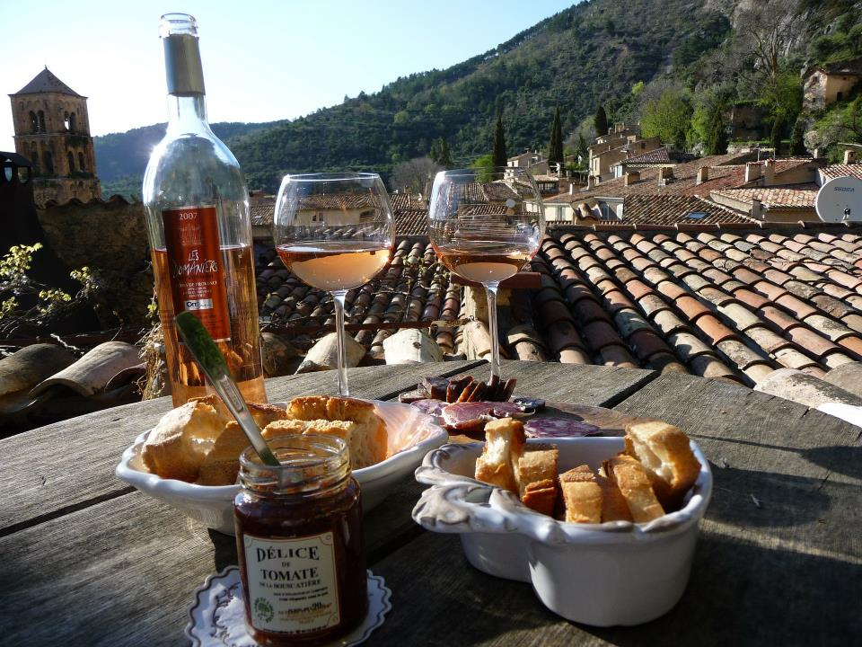
Essen im Périgord

Slide 19
Pont d‘Arc am Fluss Ardèche und
Sénanque

Slide 20
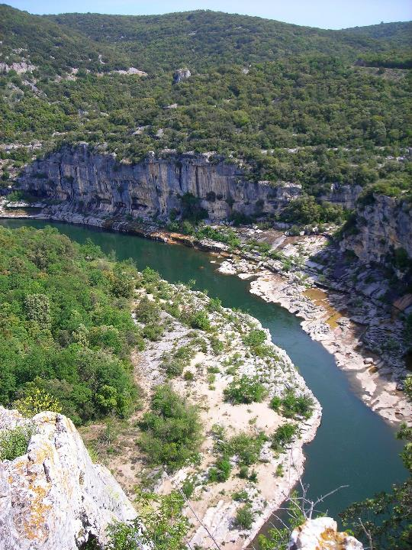
Fluss Ardèche

Slide 21
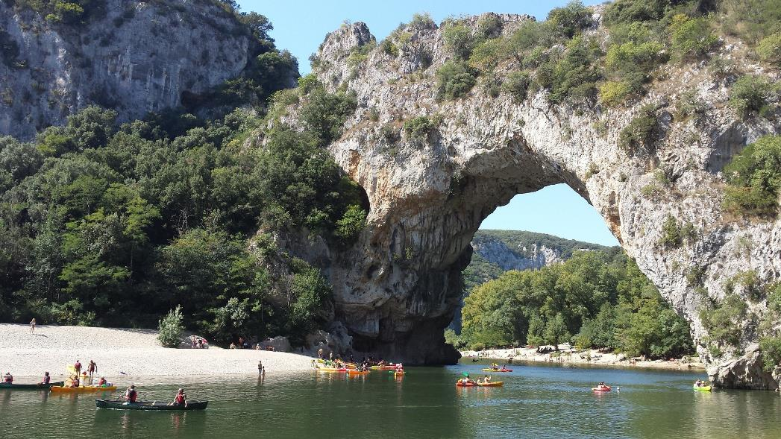
Das natürliche Felsentor Pont d‘Arc am Fluss Ardèche

Slide 22
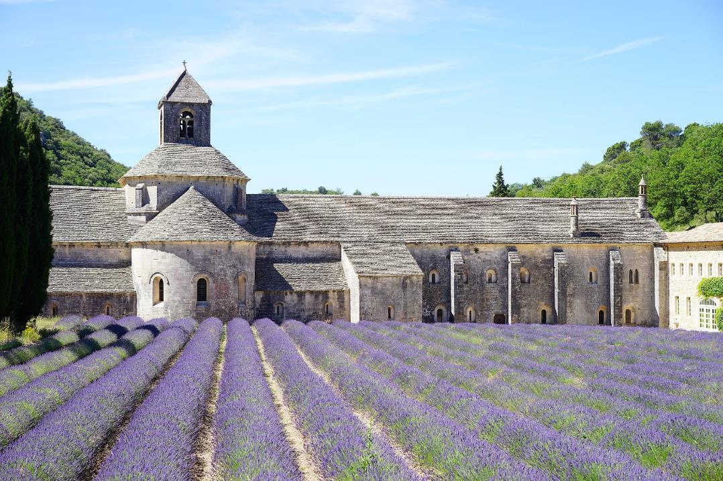
Abtei von Sénanque

Slide 23
Paris bei Nacht

Slide 25
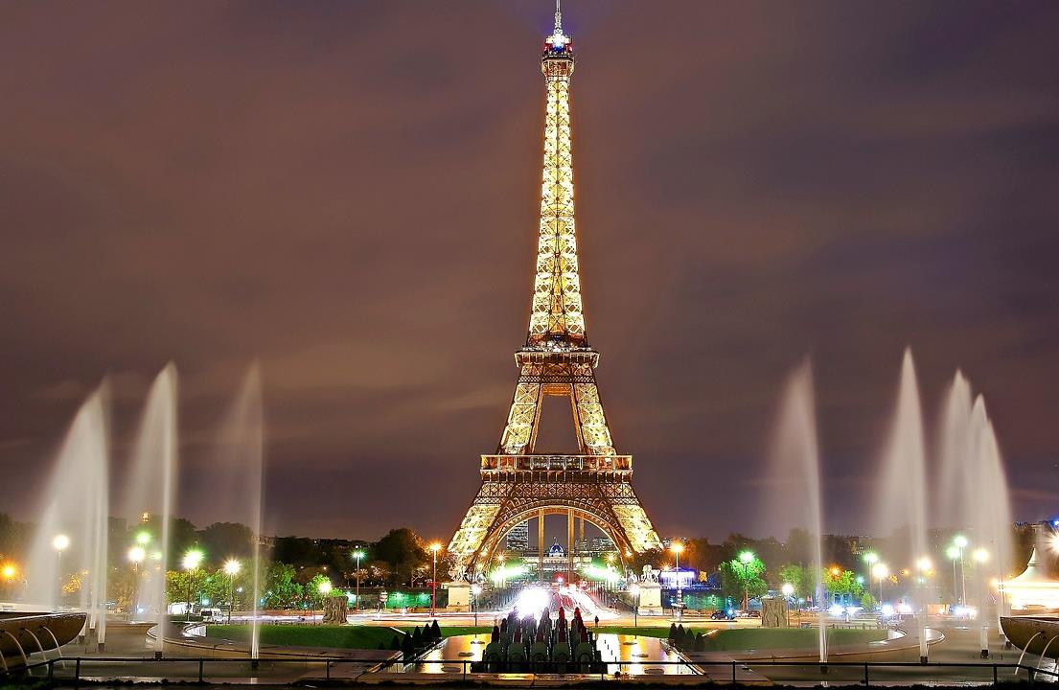
Eiffelturm

